Slide 1
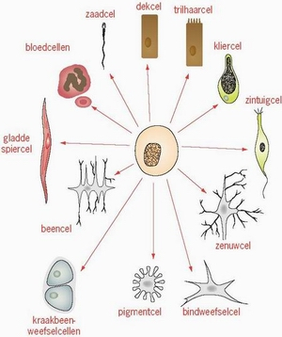
Weefsels en organen 1
Meercellige organismen zijn opgebouwd uit een groot aantal cellen. Afhankelijk van de functie hebben cellen een specifieke vorm en
werking. Zo hebben dieren
bloedcellen voor transport,
spiercellen voor beweging
en zenuwcellen voor het
doorgeven van impulsen

Slide 2
Weefsels en organen 2
Een groep cellen met eenzelfde vorm en functie noem je een weefsel
Een orgaan is een gedeelte van een organisme met een bepaalde taak. Een voorbeeld is het hart. Binnen een orgaan zijn verschillende weefsels te vinden
De buitenkant van het hart is een laag bindweefsel. Het hart zelf bestaat grotendeels uit spierweefsel en voor de regeling van de werking ligt er zenuwweefsel in
Maag, lever en dunne darm zijn organen die deel uitmaken van de groep organen die samen tot taak hebben voedsel te verteren. Gezamenlijk vormen zij een orgaanstelsel, het spijsverteringsstelsel. Ander voorbeelden zijn het ademhalingsstelsel en het bloedvatenstelsel.

Slide 3
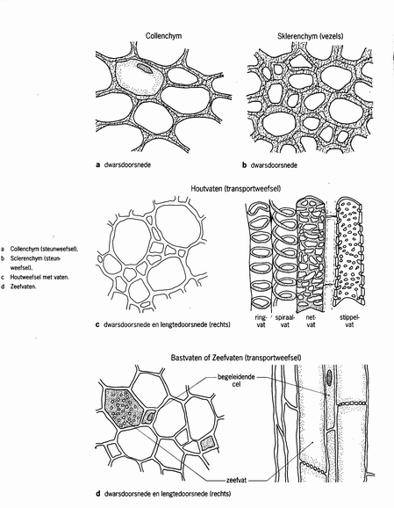
Weefsels en organen 3 Weefsels

Slide 4
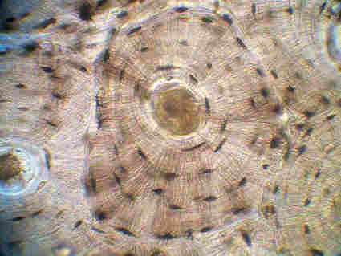
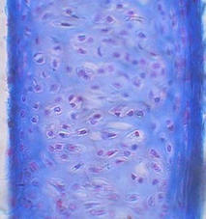
Weefsels en organen 4 Weefsels
Beencellen Kraakbeencellen en tussencelstof en tussencelstof

Slide 5
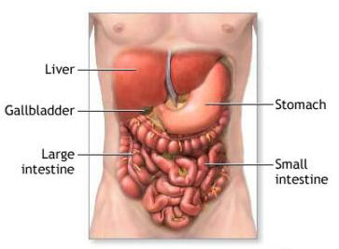
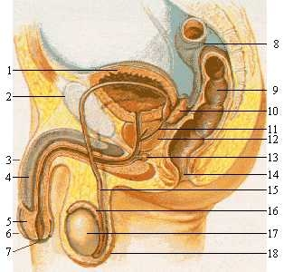
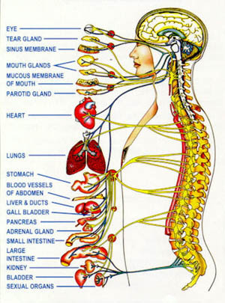
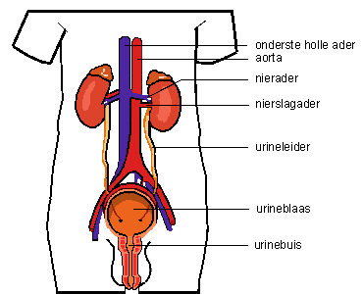
Weefsels en organen 5

Slide 6
OPDRACHTEN MAKEN
Opdracht 10 blz. 64
Opdracht 11 en 12 blz. 65
Opdracht 13 blz. 66
Opdracht 14 blz. 67
Opdracht 15 blz. 67

